Slide 1
Разрушение озонового слоя Земли
Нашумевшие в свое время «озоновые дыры» и сейчас продолжают будоражить воображение как исследователей, так и простых обывателей. Озон поглощает УФ излучение солнца, губительное для жизни на нашей планете.

Slide 2
История открытия
Озоновая дыра диаметром свыше 1000 км впервые была обнаружена в 1985 году, над Антарктидой, группой британских учёных: Дж. Шанклином, Дж. Фарменом и Б. Гардинером. Они опубликовали соответствующую статью в журнале Nature. Каждый август она появлялась, а в декабре–январе прекращала своё существование. Над Северным полушарием в Арктике образовывалась другая дыра, но меньших размеров. На данном этапе развития человечества, мировые ученые доказали, что на Земле существует громадное количество озоновых дыр. Но наиболее опасная и крупная расположена над Антарктикой.

Slide 3
ДОКАЗАТЕЛЬСТВА ТЕОРИИ
По общепринятой в научной среде теории, во второй половине XX века всё возрастающее воздействие антропогенного фактора в виде выделения хлор- и бромсодержащих фреонов привело к значительному утончению озонового слоя. Такие данные приводятся в докладе Всемирной метеорологической организации: «Эти и другие недавно полученные научные данные укрепили вывод предыдущих оценок в том, что перевес в пользу научных доказательств свидетельствует о том, что наблюдаемая потеря озона в средних и высоких широтах в основном обусловлена антропогенными хлор- и бромсодержащими соединениями».

Slide 4
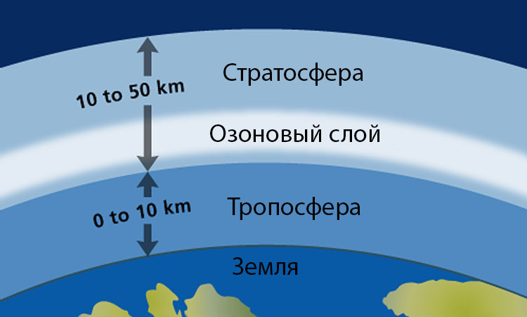
Озоновый слой – это тонкий газовый слой в стратосфере (от 10 км и выше от поверхности Земли), который защищает поверхность Земли от разрушительного эффекта солнечных ультрафиолетовых лучей.

Slide 5
Что такое озон? Для чего он нужен?
Озон – аллотропная модификация кислорода, состоящая из 3-х атомов кислорода. Химическая формула - O₃. Максимальная концентрация озона отмечается на высоте около 25 км, но даже там она очень мала – 5-10 молекул на миллион молекул воздуха. Этот озон расположен выше 10 км, его называют также стратосферным, и он составляет примерно 90% всего озона. Ниже него в атмосфере содержится тропосферный озон. Разница между этими газами исключительно в месторасположении.
Озон имеет существенное эколого-биологическое значение и является важнейшим компонентом атмосферы, несмотря на то что процентное содержание его невелико – менее 0,0001 %. Связано это с тем, что именно озон активно поглощает УФ-излучение.

Slide 6
Образование озона в атмосфере
Начало образования озона в стратосфере связано с реакцией расщепления молекулярного кислорода коротковолновым УФ-излучением Солнца:
O₂ + hv = О + О
Далее происходит взаимодействие атомов кислорода (в присутствии третьего тела – М) с его же молекулами. В результате образуется молекула озона:
О + O₂ + М = O₃ + М
Схематически образование озона можно показать следующим образом:

Slide 7
Разрушение озонового слоя
Из аэрозольных баллонов выделяются фторхлоруглеводороды (фреоны, ХФУ). Когда по истечении приблизительно 13-15 лет фторхлоруглеводороды попадают в стратосферу, из них под действием ультрафиолетового излучения выделяется атомарный хлор. Этот хлор соединяется с молекулами озона. Один атом хлора захватывает от 10000 до 100000 молекул озона и расщепляет их.
CFCL₂ = CFCL₃ + CL
CL + O₃ = CLO + O₂
CLO + O = O₂ + CL
Таким образом, ХФУ переносят хлор с поверхности Земли через тропосферу и нижние слои атмосферы, где менее инертные соединения хлора разрушаются, в стратосферу, к слою с наибольшей концентрацией озона. Осколки фреоновых молекул разрушительно действуют на слой атмосферного озона. ХФУ уже разрушили от 3 до 5 % озонового слоя атмосферы.

Slide 8
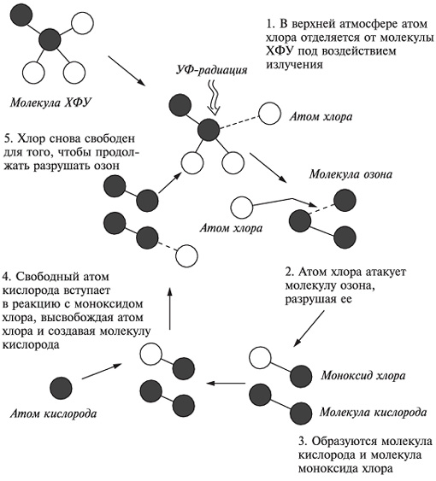
Схема разрушения озонового экрана

Slide 9
Озоновая дыра над антарктидой
Анализ данных, собранных в рамках программы Антарктического управления Великобритании, показал, что значение наименьшей концентрации озона, обычно наблюдаемой в стратосфере над Антарктидой в середине октября, за период с 1975 по 1984 годы снизилось на 40%. Постепенно были установлены некоторые закономерности этого явления. В Южном полушарии сентябрь и октябрь – первые весенние месяцы, в это время солнце после долгой полярной зимы появляется над горизонтом и инициирует множество фотохимических реакций между молекулами озона и атомами хлора и брома, выделившихся из попавших в стратосферу органических соединений природного и антропогенного происхождения. Так гипотеза, высказанная десятью годами ранее, получила практическое подтверждение. То, что проблема озоновых дыр в атмосфере Земли действительно существует, было доказано полевыми исследованиями.

Slide 10
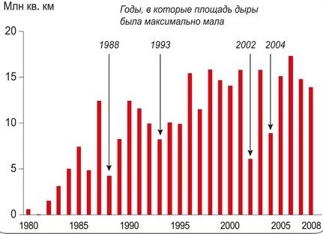
Результаты исследований, говорящие о существовании озоновой дыры в атмосфере, оказались пугающими и в некоторой степени невероятными для ученых США, проводивших мониторинг озонового слоя при помощи сложных спутниковых систем. Первоначально проведенный ими анализ не показал никаких изменений в озоновом слое, но после повторного изучения данных со спутников его истощение было подтверждено. (на рисунке – площадь дыры над Антарктикой)

Slide 13
Риски, связанные с образованием озоновых дыр
Снижение концентрации озона ослабляет способность атмосферы защищать все живое на земле от жесткого ультрафиолетового излучения (УФ – радиация). Живые организмы весьма уязвимы для ультрафиолетового излучения, ибо энергии даже одного фотона из этих лучей достаточно, чтобы разрушить химические связи в большинстве органических молекул. Не случайно, поэтому, в районах с пониженным содержанием озона, многочисленны солнечные ожоги, наблюдается рост заболеваемости людей раком кожи и др. Кроме кожных заболеваний возможно развитие глазных болезней (катаракта и др.), подавление иммунной системы и т. д.
Установлено также, что растения под влиянием сильного ультрафиолетового излучения постепенно теряют свою способность к фотосинтезу, а нарушение жизнедеятельности планктона приводит к разрыву трофических цепей биоты водных экосистем, и т. д.

Slide 14
Озоновый экран поглощает УФ-излучение в стратосфере

Slide 15
Мероприятия по решению проблемы истощения озонового слоя
В ответ на эту проблему ЮНЕП помогла заключить, а теперь проводит в жизнь историческую Венскую конвенцию об охране озонового слоя (1985), Монреальский протокол (1987) и поправки к нему. Согласно этим соглашениям, промышленно развитые страны запрещают производство и продажу хлорфторуглеродных веществ, истощающих озоновый слой, а развивающимся странам предлагается прекратить их производство к 2010 году. Планируется также постепенно ликвидировать и другие истощающие озоновый слой вещества.
В 2007 году проведенная Секретариатом по озону ЮНЕП, научная оценка озонового истощения подтвердила эффективность Монреальского протокола. Из этой оценки вытекает, что суммарное содержание истощающих озоновый слой компонентов в тропосфере (нижний слой атмосферы) в настоящее время медленно уменьшается, плюс наметились ранние признаки «регенерации озонового слоя». Если бы не были предприняты меры в соответствии с Протоколом, то озоновое истощение было бы гораздо сильнее и могло бы приобрести необратимый характер. Вместе с тем, если бы государства-участники смогли бы полностью прекратить выброс в атмосферу озоноразрушающих веществ к 2006 году, то процесс можно было бы ускорить на 15 лет, что позволило бы восстановить мировой уровень озона до уровня 1980 года уже к 2035 году.

